Slide 1


大模型系列 – 集合通信
ZOMI
内容介绍

Slide 2
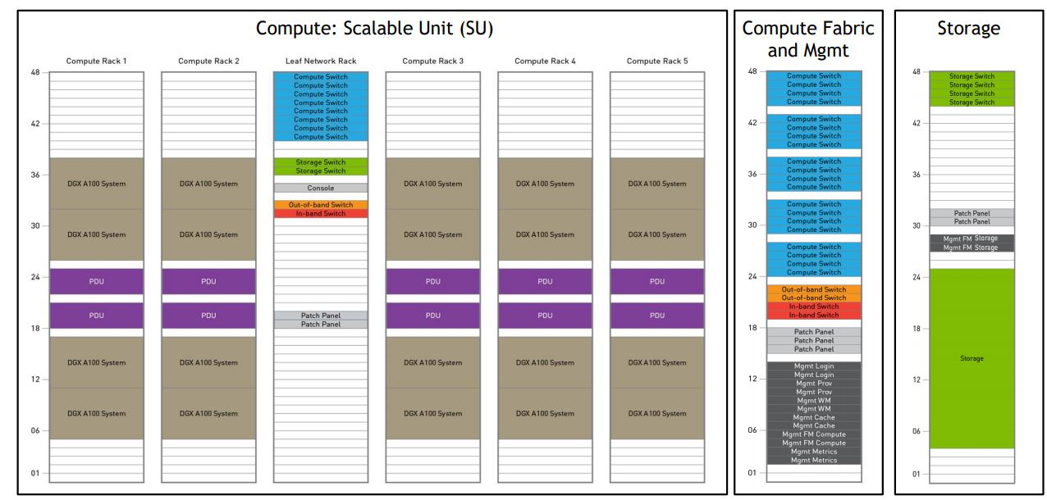
大模型业务全流程
数据 & 模型算法
模型训练 & 微调
模型验证 & 推理部署
2. 数据处理
4. 模型训练
6. 模型微调
7. 模型验证
开源
数据
数据
预处理
向量
数据库
混合精度
梯度检查
梯度累积
…
全参微调
下游
任务
测评
标准
bench
mark
3. 模型算法
5. 分布式并行
低参微调
8. 推理与智能体
LLM模型
架构
多模态
一切皆Tokens
训练集群稳定性
指令微调
量化
压缩
推理
加速
9. Agent
智能体
1. AI 集群建设
计算、存储、网络
AI 集群机房建设
AI 集群上线与运维
集群算力准备

Slide 3
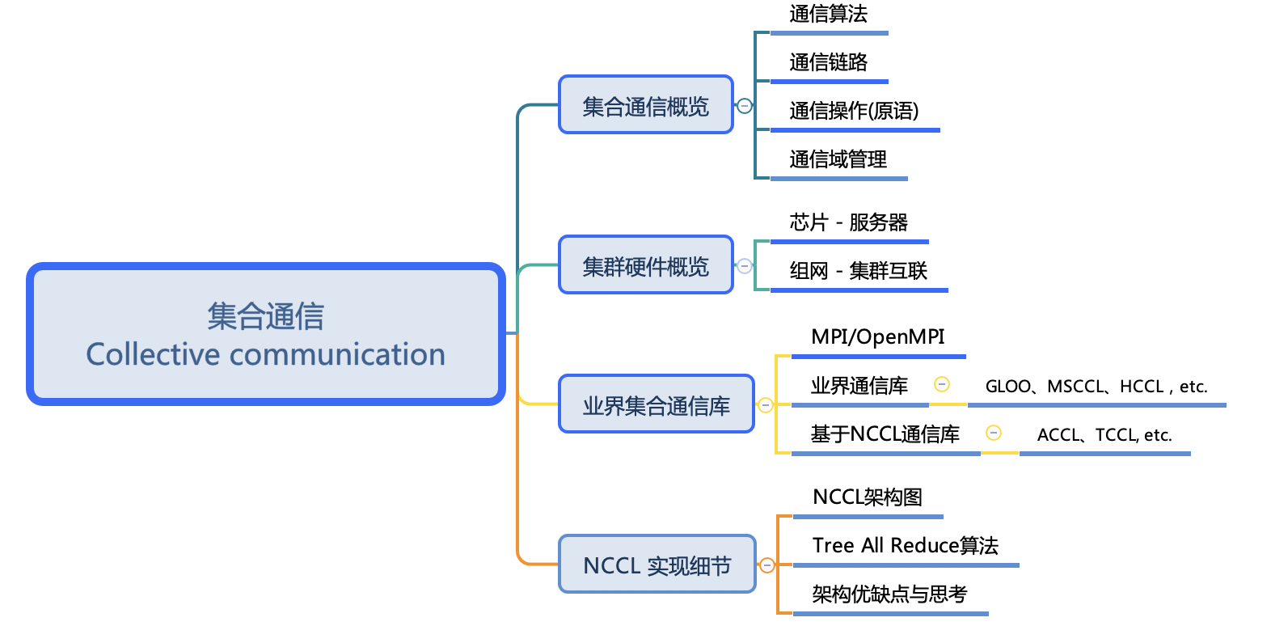
思维导图 XMind

Slide 4
集合通信概览：通信的基本概念啦
1
通信特性 | HCCL | NCCL
通信算法 | ring/mesh + ring/Hav-Doub/Pair-Wise，etc. | ring + Tree ring，etc.
通信链路 | 灵渠总线 / PCIE | NVLink / NVSwitch / GPU-Direct / PCIE
通信操作 | allreduce、broadcast、reduce、reduce scatter、allgather、all2all、send、recv | allreduce、broadcast、reduce、reduce scatter、allgather、all2all、send、recv
通信域管理 | 全局通信域、子通信域、基于全局/子通信域配置算法 | 全局通信域、子通信域、自定义通信域配置算法

Slide 5
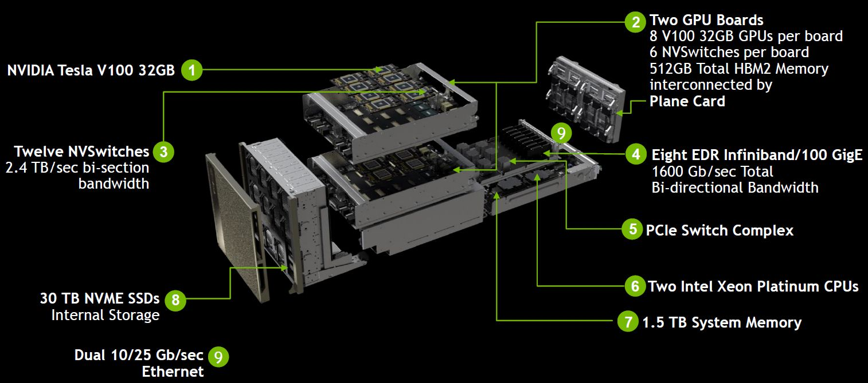
通信硬件：从芯片、服务器、组网到集群全方面了解
2

Slide 6

通信硬件：从芯片、服务器、组网到集群全方面了解
2

Slide 7
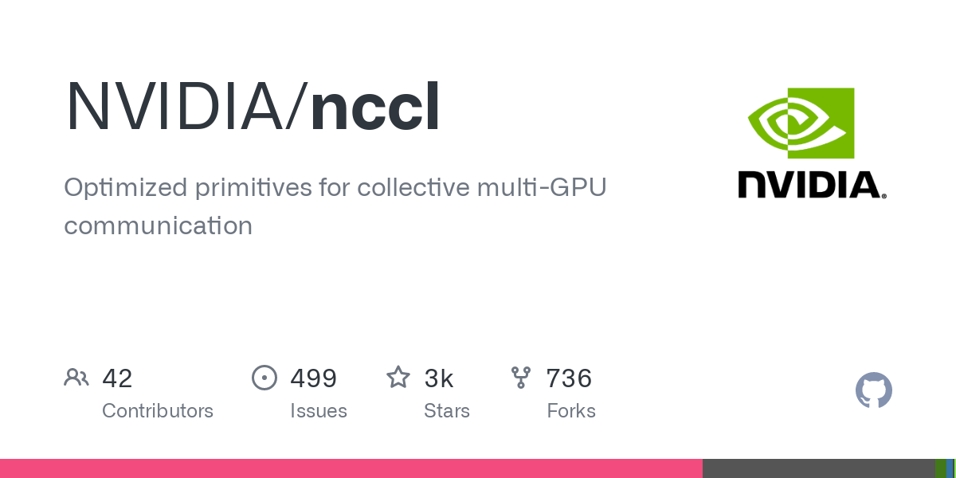

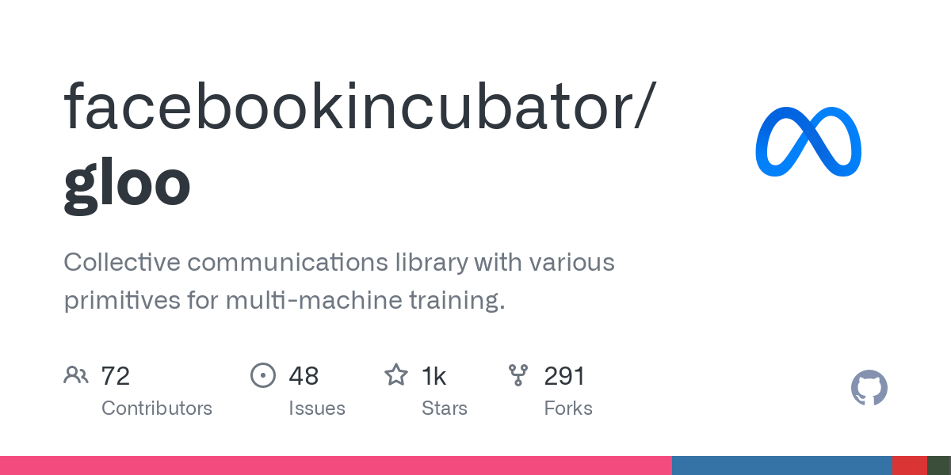




业界集合通信库：因为 AI 而爆火的集合通信库
3

Slide 8
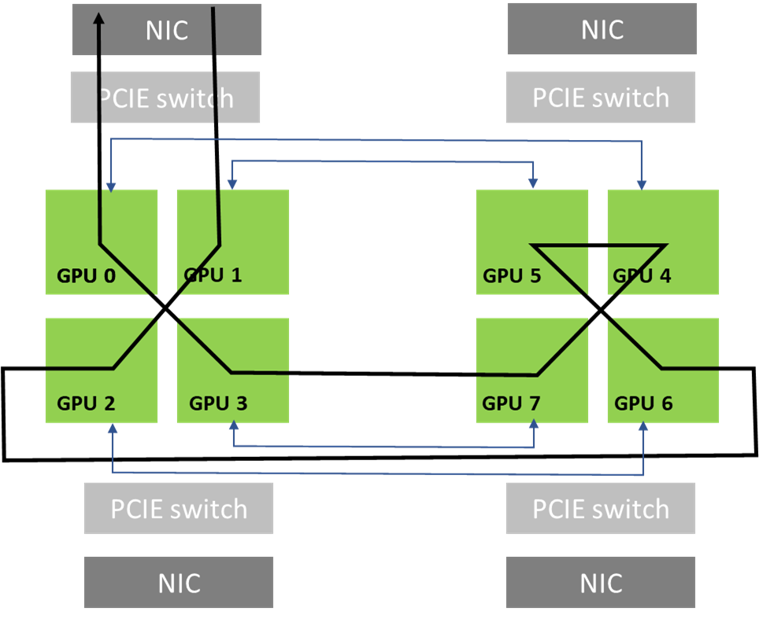
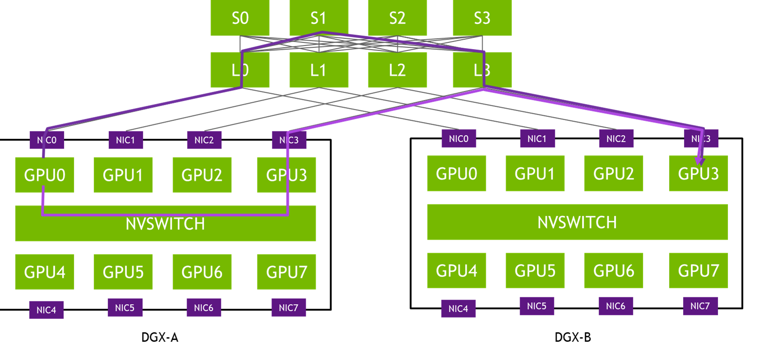
NCCL：深度剖析
4

Slide 9
思维导图 XMind

Slide 10
学习目标 Target
了解完本内容后，您将能够：
了解到集合通信涉及到的基本概念，包括通信域、通信链路、通信面等
了解到大模型训练和推理对集合通信的诉求有多强烈
了解到集合通信作为软件部分，如何跟底层硬件 AI 集群配合协同工作
了解到各个 XCCL 厂商经常拿来对标的 NCCL 的实现细节

